Slide 1
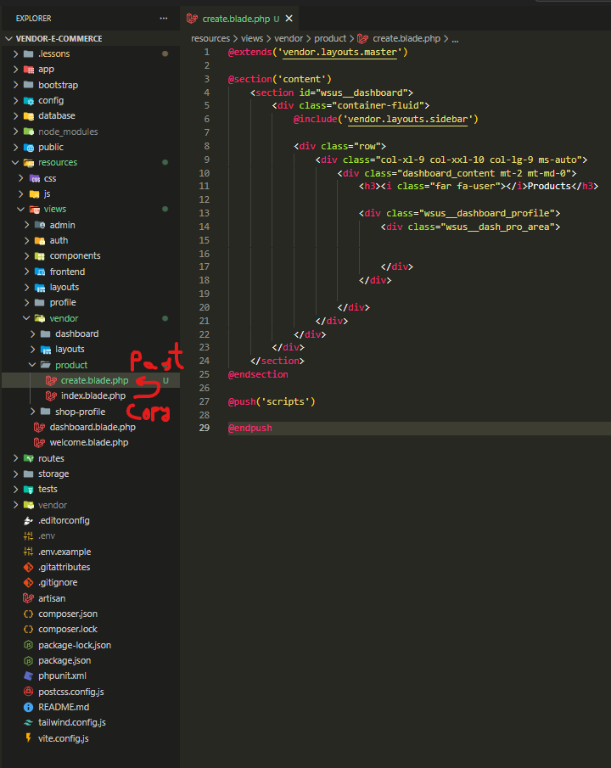
index.blade.php faylını copy -> past edirik.
Adını create.blade.php qoyuruq.

Slide 2
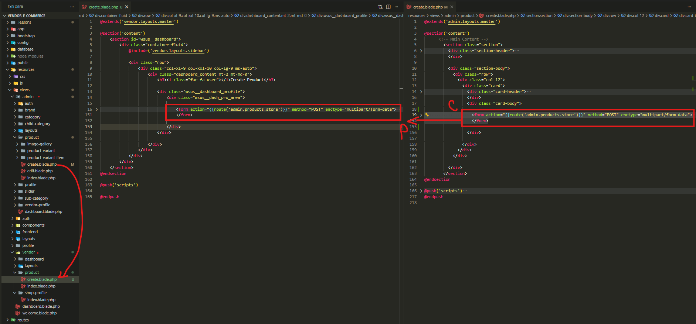
.

Slide 3
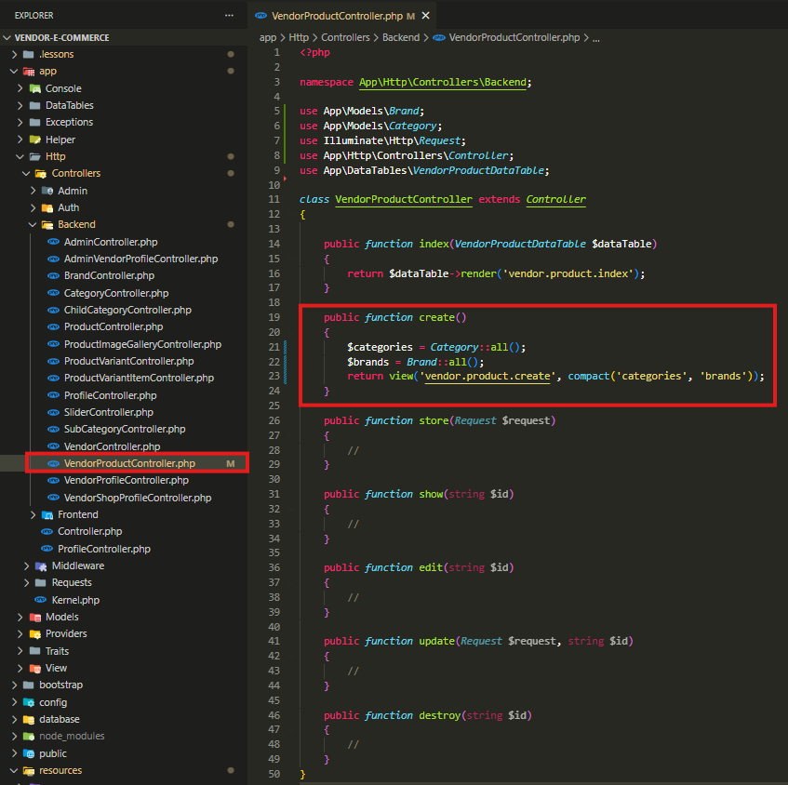
.

Slide 4
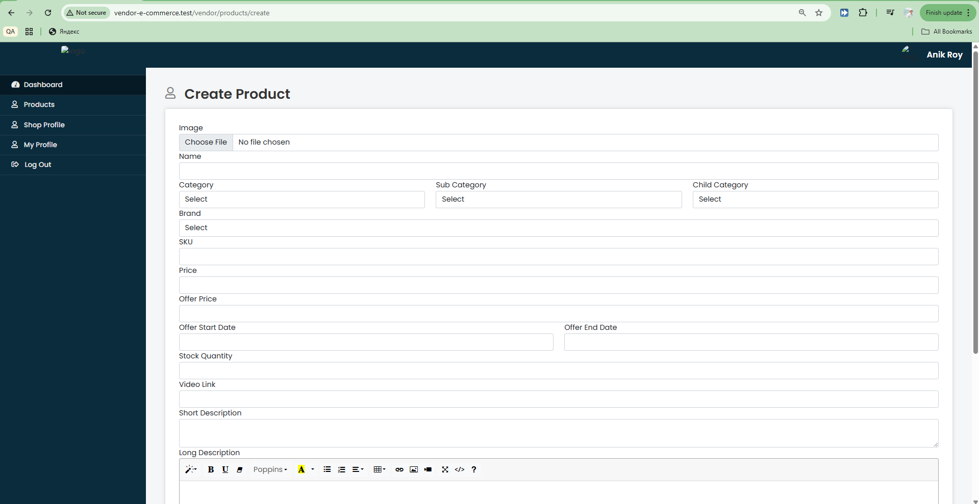
Hal-hazırki nəticə.

Slide 5
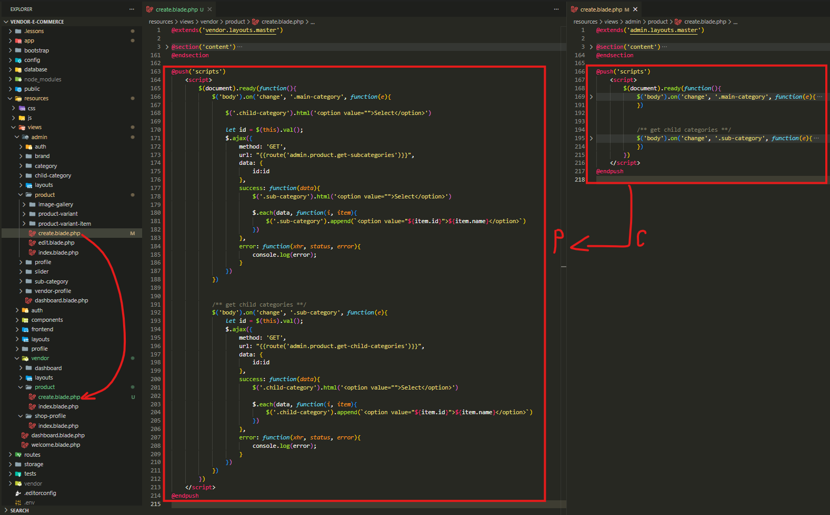
Hələki copy past edirik. Təbii ki, dəyişikliklər olacaq sonra.

Slide 6
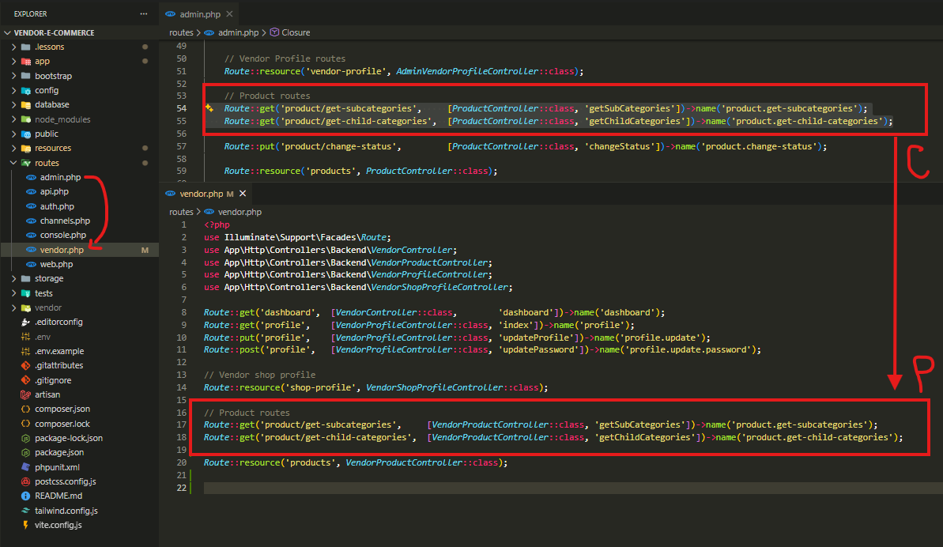
.

Slide 7
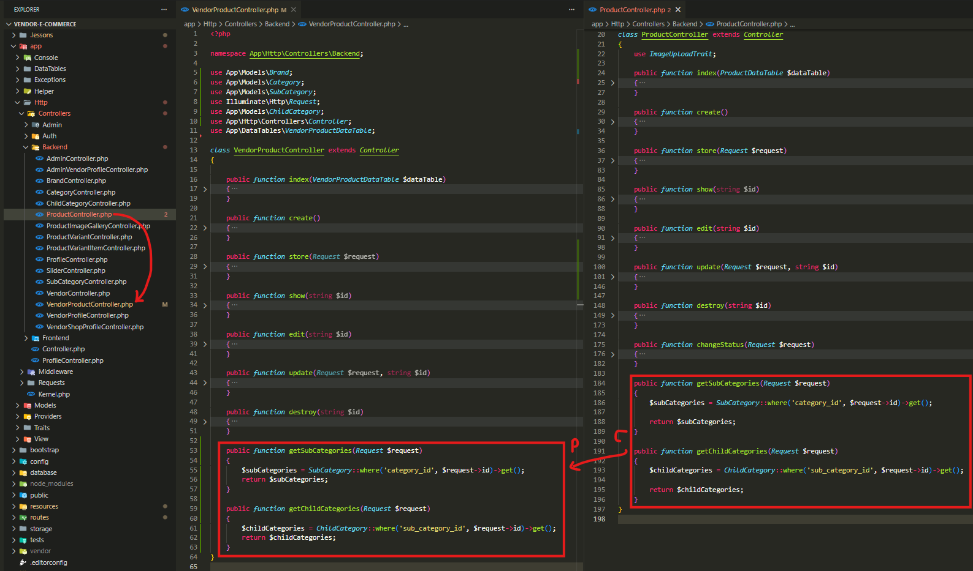
.

Slide 8
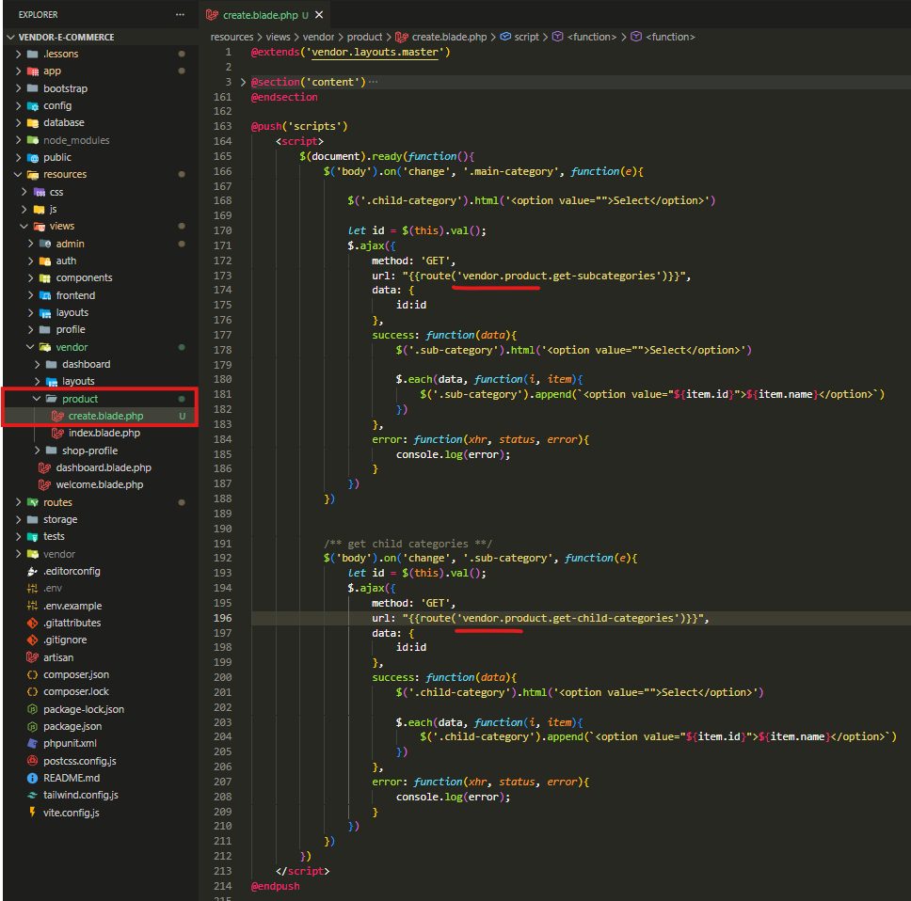
.

Slide 9
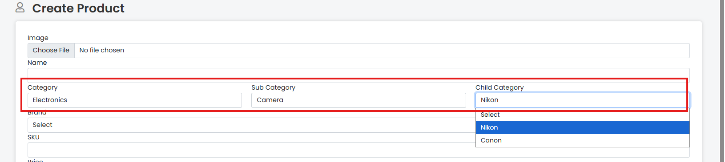
İşləyir.

Slide 10
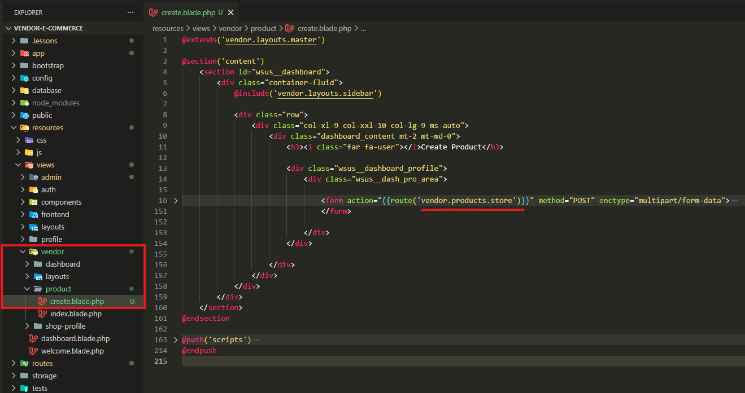
.

Slide 11
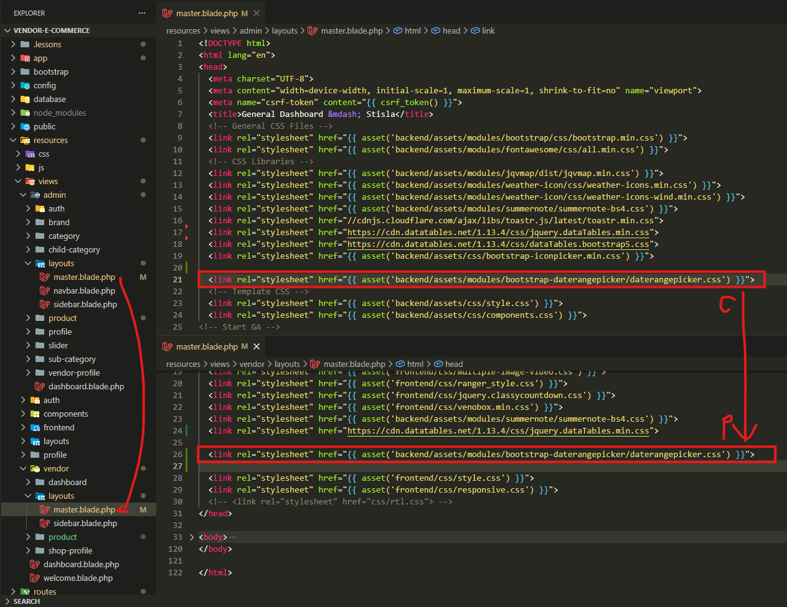
.

Slide 12
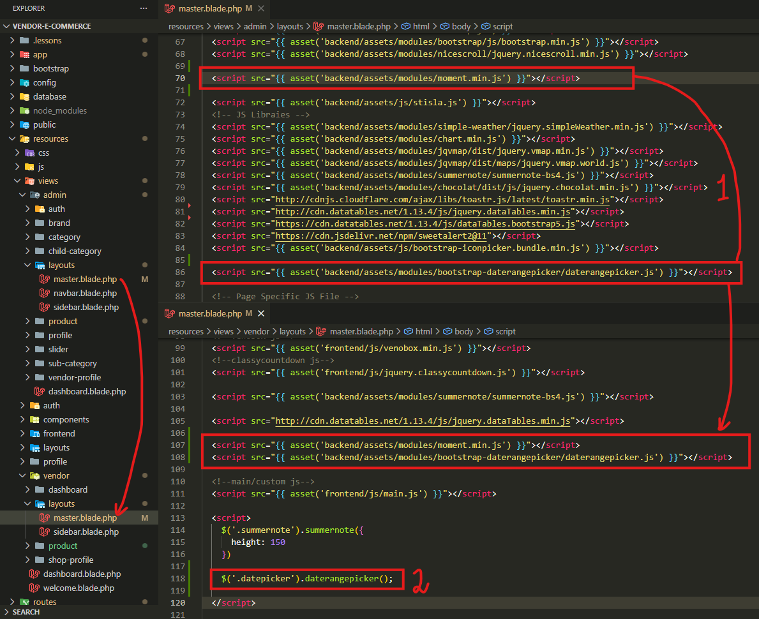
.

Slide 13
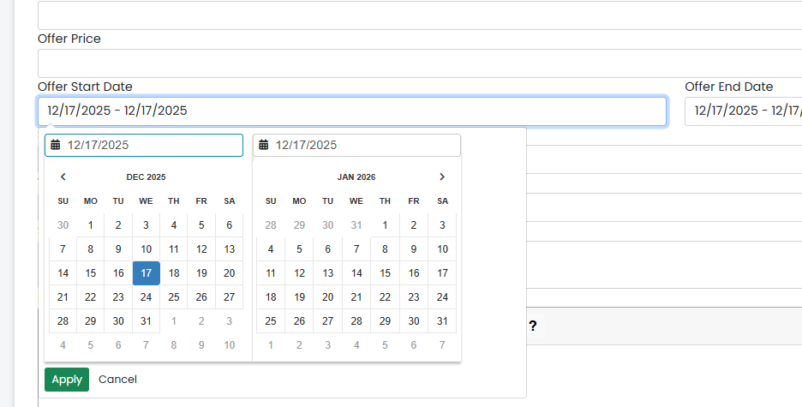
Hal hazırki nəticə belədir. Növbəti slaydda həmin tarixi fərqli formatda necə göstərmək olar ona baxaq...

Slide 14
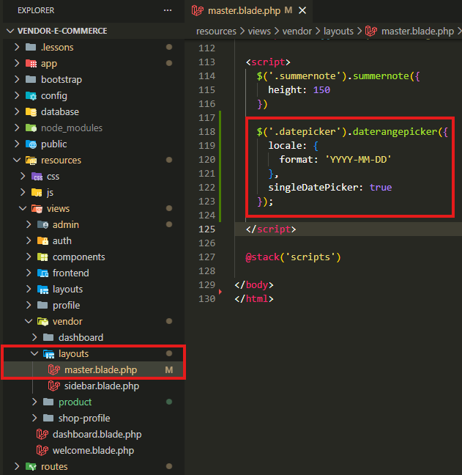
.

Slide 15
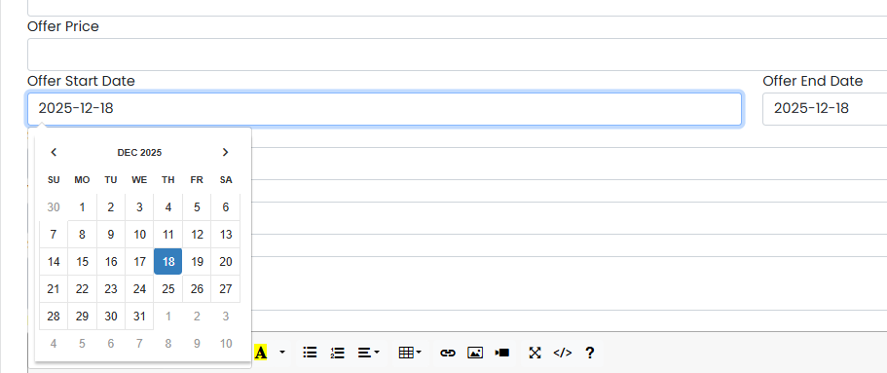
.

Slide 16
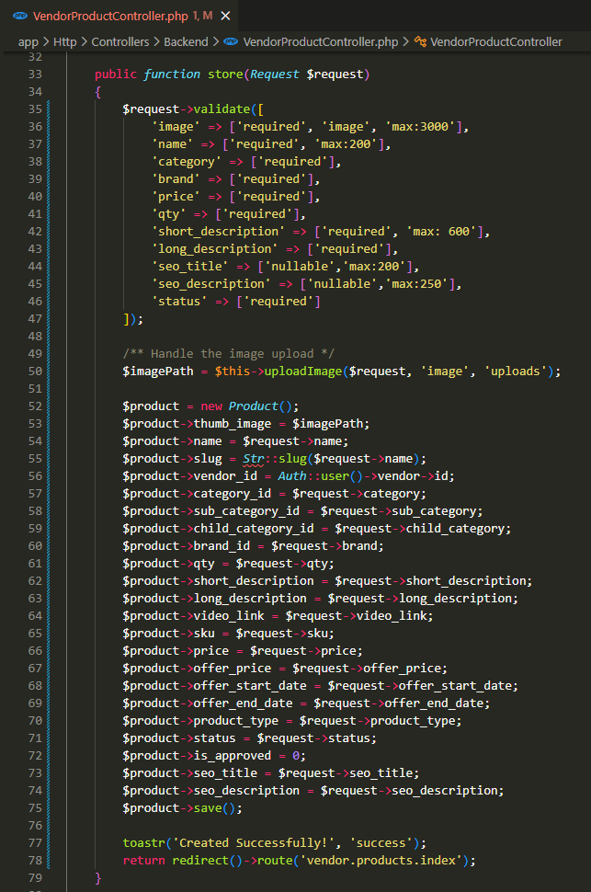
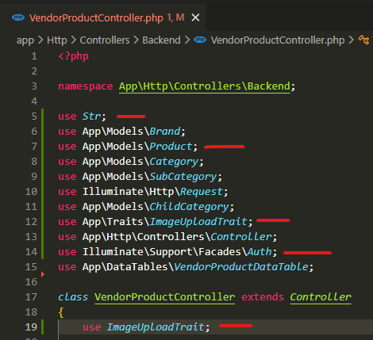
.

Slide 17
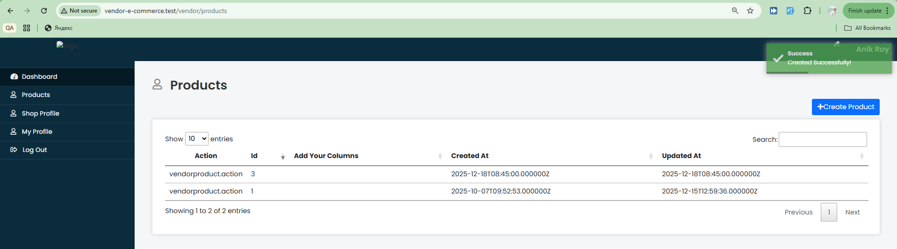
.

Slide 18
.

Slide 19
.

